Slide 1
OTROS MODELOS DE CLASIFICACIÓN BINARIA
MLY0100 MACHINE LEARNING

Slide 2
CONTENIDO
01
04
INTRODUCCIÓN
RESUMEN
02
KNN COMO ALGORITMO DE CLASIFICACIÓN
03
SUPPORT VECTOR MACHINE

Slide 3
INTRODUCCIÓN
01

Slide 4
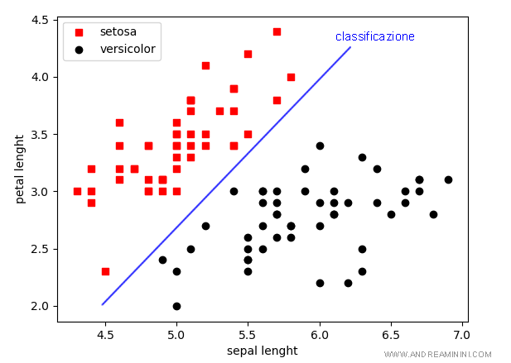
INTRODUCCIÓN
Recordemos que en los problemas de clasificación, la etiqueta yᵢ puede tomar uno de k valores, que representan las k clases a las que pertenecen las muestras.
Más específicamente, en problemas de clasificación binaria, la etiqueta yᵢ puede asumir solo dos valores: 0 (que representa la clase negativa) y 1 (que representa la clase positiva).
FUENTE : https://towardsdatascience.com/mastering-logistic-regression-3e502686f0ae

Slide 5
INTRODUCCIÓN
Distinguimos entre dos tipos de clasificadores:
Los clasificadores probabilísticos, que generan estimaciones de probabilidad para las clases y luego asignan una etiqueta a la muestra dada en función de estas probabilidades. Los ejemplos de tales clasificadores incluyen regresión logística, clasificadores de Bayes ingenuos, entre otros.
Los clasificadores deterministas, que generan una etiqueta dura para cada muestra, sin proporcionar estimaciones de probabilidad para las clases. Los ejemplos de tales clasificadores incluyen K-vecinos más cercanos, SVM y perceptrones en Deep Learning.
FUENTE : https://towardsdatascience.com/mastering-logistic-regression-3e502686f0ae

Slide 6
02
KNN COMO ALGORITMO DE CLASIFICACIÓN

Slide 7
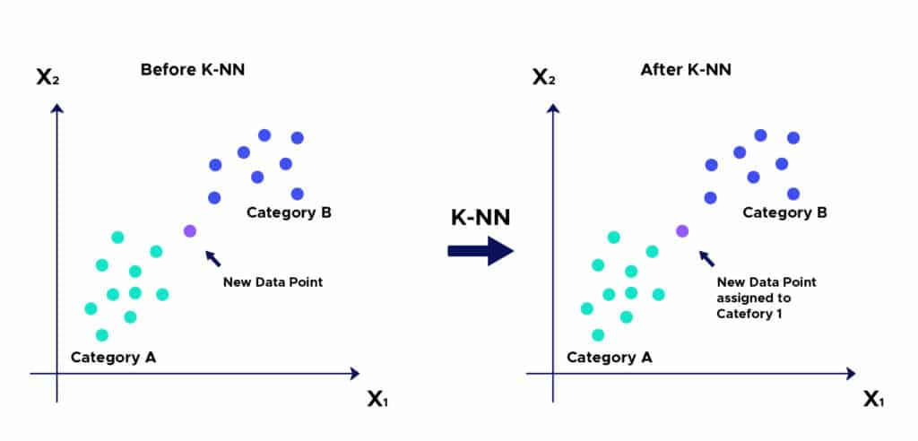
KNN COMO ALGORITMO DE CLASIFICACIÓN
El clasificador K-NN (K nearest neighbors Fix y Hodges, 1951) está basado en la noción de vecinos más cercanos, por lo tanto, se dice que está basado en instancias (ejemplos).
En el área de los clasificadores, K-NN es especial, ya que no construye un modelo interno para poder predecir clases de datos futuros.
No aprende de los datos, sino que los guarda, junto con información adicional para que luego pueda decidir a qué clase pertenece el dato de test.
FUENTE : https://datascientest.com/knn

Slide 8
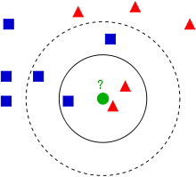
KNN COMO ALGORITMO DE CLASIFICACIÓN
Según ya vimos:
KNN debe construir una matriz de distancia.
Se debe elegir el número de vecinos a considerar
Se debe elegir la distancia a utilizar.
Esta es una imagen, que muestra como funciona el clasificador K-NN. Si k es igual a 3 (k=3), el círculo (dato sin clasificar) se asigna a la clase de los triángulos (clase 1), ya que en el rango (3 vecinos más cercanos) se encuentran 2 triángulos y un solo cuadrado. En cambio si k es igual a 5 (k=5), el círculo se asigna a la clase 2 (clase de los cuadrado), ya que en su rango (5 vecinos más cercanos), se encuentran 3 cuadrados y solo 2 triángulos.

Slide 9


KNN COMO ALGORITMO DE CLASIFICACIÓN
Un ejemplo de entrenamiento, X_{i} , es un vector en un espacio característico multidimensional, que está descrito en términos de atributos, y pertenecerá a una de las clases de la clasificación. Los valores de los atributos del i-ésimo ejemplo se representan por el vector –dimensional.
El espacio es particionado en regiones por localizaciones y etiquetas de clases de los ejemplos de entrenamiento. Un punto en el espacio es asignado a la clase si esta es la clase más frecuente entre los k ejemplos de entrenamiento más cercano. Generalmente se usa la distancia euclidiana.
FUENTE : https://bookdown.org/content/2274/metodos-de-clasificacion.html#algoritmo-k-vecinos-mas-cercanos

Slide 10
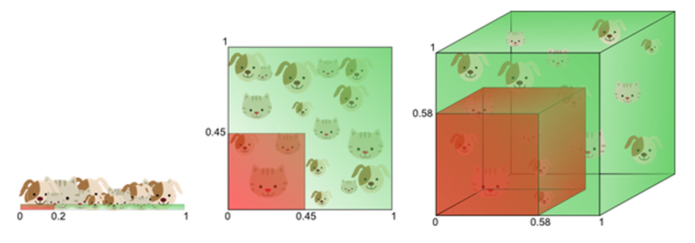
KNN COMO ALGORITMO DE CLASIFICACIÓN
Las distancias pueden ser: Euclidiana, Mahalanobis, Minkowski, Jaccard, Correlation, etc.
La distancia dependerá de los tipos de datos (numéricos, categóricos, etc.) y de su distribución.
Cuando la dimensionalidad es muy grande, el concepto de distancia pierde significado. En un espacio de baja dimensionalidad las distancias euclidianas pueden definir conjuntos, o diferencias entre muestras, en un espacio de grandes dimensiones cada muestra parecerá ser única. Visualmente lo podemos ver así :

Slide 11
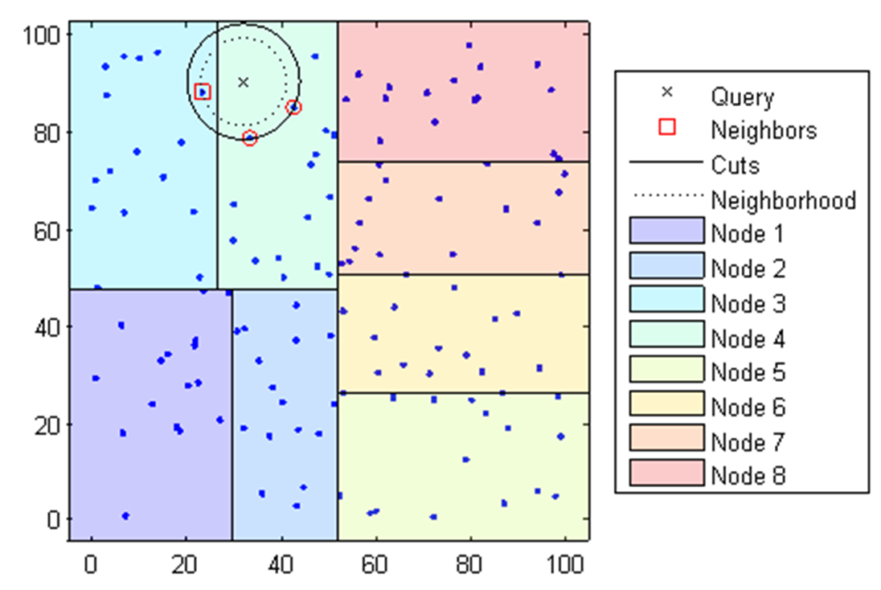
KNN COMO ALGORITMO DE CLASIFICACIÓN
Una vez la métrica de distancia está elegida, es necesario elegir la estrategia de cómo encontrar los vecinos más cercanos.
Existe 2 estrategias las que son más usadas:
Brute Force: Se calcula la distancia del dato de test a todos los demás datos de training. Se eligen los k datos más cercanos al dato de testing.
Kd.Tree: divide el espacio de los datos en regiones, según densidad de los datos. Luego selecciona los ejemplos más cercanos dentro de la división que pertenece el dato de test. Con esta distancia, crea una hiper-esfera que busca por más vecinos.
Ejemplo de Kd.Tree

Slide 12
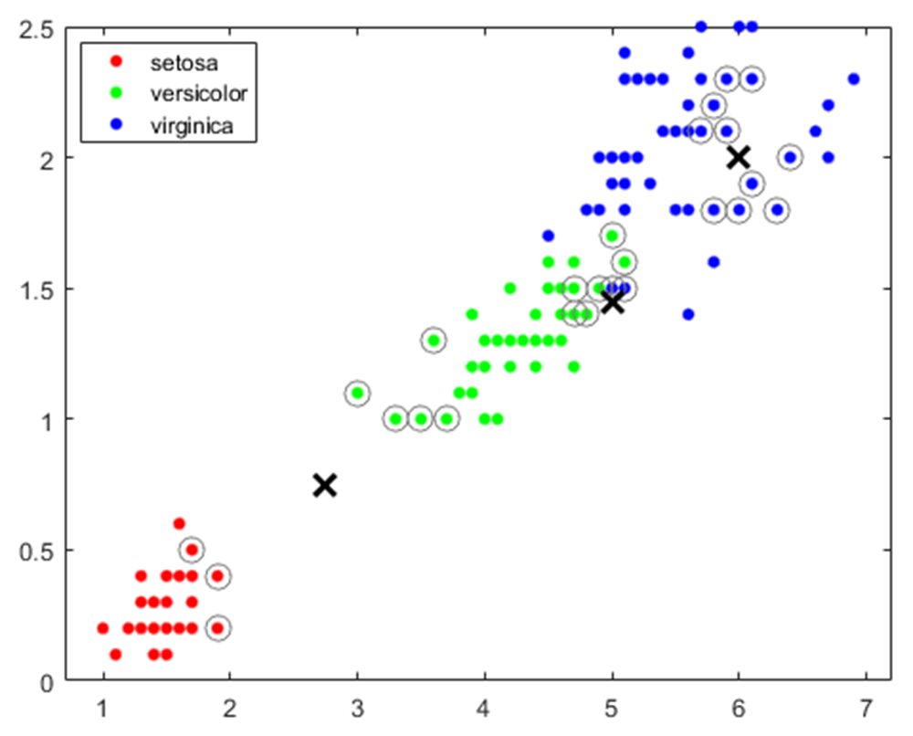
KNN COMO ALGORITMO DE CLASIFICACIÓN
Finalmente, mediante votación, se define la clase del dato de test.
Existe diversas variantes:
K-NN con rechazo: una garantía mínima (umbral) para tomar la decisión
K-NN con distancia media: se calcula la distancia media de los ejemplos pertenecientes a cada clase.
K-NN con ponderación en ejemplos y características: cada ejemplo y su similaridad es ponderada según la inversa de la distancia y/o según las características.
Ejemplo con el dataset IRIS

Slide 13
SUPPORT VECTOR MACHINE
03

Slide 14
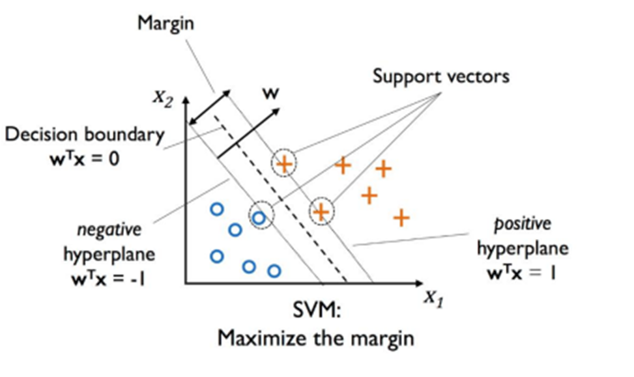
SUPPORT VECTOR MACHINE
Las máquinas de soporte vectorial (Support Vector Machine - SVM) tienen su origen en los años 90 por Vapnik y sus colaboradores.
El objetivo de optimización es maximizar el “margen”.
El margen se define como la distancia entre el hiperplano de separación y los ejemplos de entrenamiento cercanos a este hiperplano, los cuales son llamados vectores de soporte.
Se puede usar en regresión y en clasificación.

Slide 15
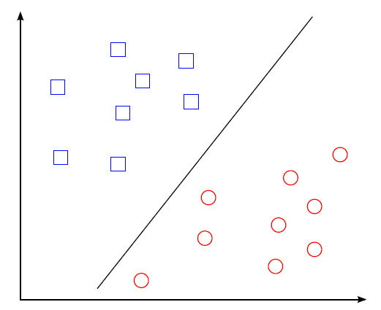
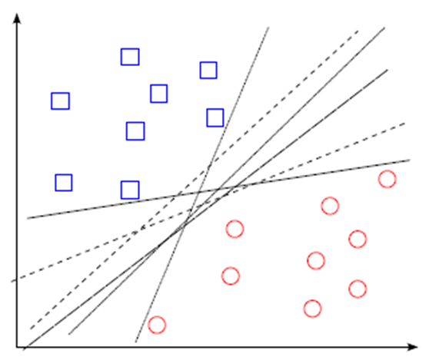
SUPPORT VECTOR MACHINE
SVM para ejemplos linealmente separables.
A partir de un conjunto de ejemplos separables en dos clases, podemos encontrar varios hiperplanos de separación, de entre los infinitos posibles.
FUENTE : Tutorial sobre SVM, Enrique J. Carmona Suaréz, UNED, España, 2016

Slide 16
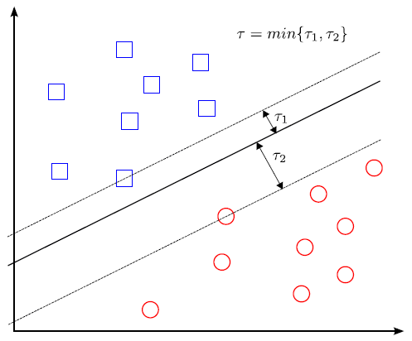
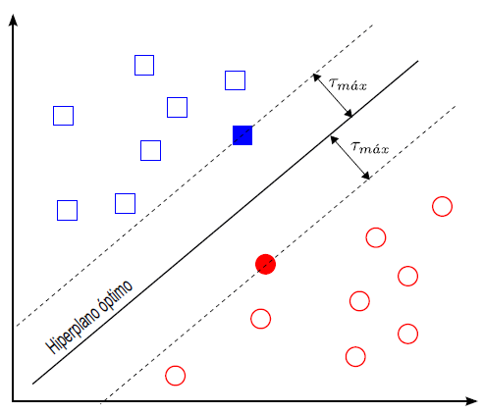
SUPPORT VECTOR MACHINE
SVM para ejemplos linealmente separables.
Se define margen (letra Teta en el dibujo) de un hiperplano, como la mínima distancia entre dicho hiperplano y el ejemplo más cercano de cualquiera de las dos clases. Este hiperplano será óptimo si su margen es de tamaño máximo.
FUENTE : Tutorial sobre SVM, Enrique J. Carmona Suaréz, UNED, España, 2016

Slide 17
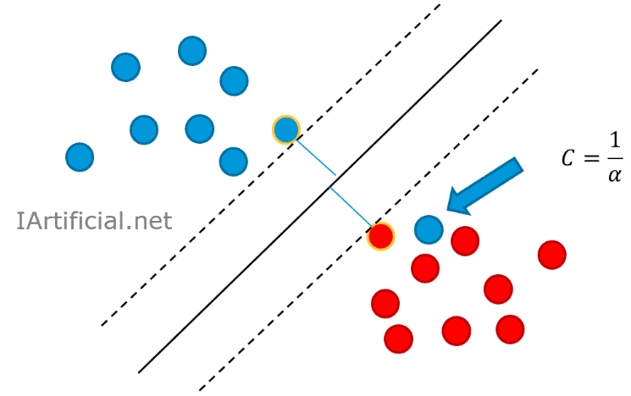
SUPPORT VECTOR MACHINE
SVM, regularización.
Es bastante frecuente que los datos tengan ruido, que no estén etiquetados perfectamente, o que el problema sea tan difícil, que para unos pocos puntos, sea muy complicado clasificarlos correctamente.
Para estos casos, preferimos que SVM generalice bien para la mayoría de los casos, aunque algunos pocos casos del conjunto de entrenamiento no estén perfectamente clasificados.
Para controlar la cantidad de regularización, podemos usar el hiper-parámetro C, que hace las veces del inverso del alfa que vimos en las regularizaciones Ridge y Lasso.
El parámetro C controla el compromiso entre maximizar el margen y minimizar el error de entrenamiento. Un valor de C más alto enfatiza la importancia de clasificar correctamente cada ejemplo de entrenamiento, lo que puede conducir a un sobreajuste. Por el contrario, un valor C más bajo permite un margen más amplio, pero puede dar lugar a una clasificación errónea. Rango de valor C: 0,001 a 1000
FUENTE : https://www.iartificial.net/maquinas-de-vectores-de-soporte-svm/

Slide 18
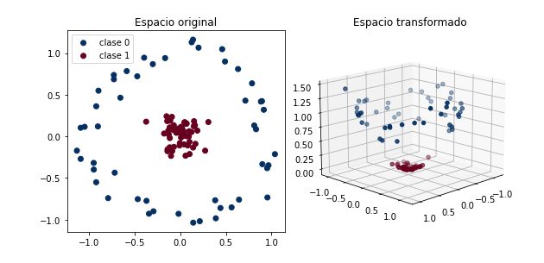
SUPPORT VECTOR MACHINE
SVM, para ejemplos no separables linealmente.
Hay veces en las que no hay forma de encontrar una hiperplano que permita separar dos clases. En estos casos decimos que las clases no son linealmente separables.
Para resolver este problema podemos usar el truco del kernel. Este consiste en inventar una dimensión nueva en la que podamos encontrar un hiperplano para separar las clases.
La figura izquierda muestra los datos en su espacio original (dos dimensiones). Claramente no es posible separarlos con un hiperplano.
La figura derecha muestra los datos en el espacio transformado (tres dimensiones). En este espacio si se pueden separar por un hiperplano.
FUENTE : https://www.iartificial.net/maquinas-de-vectores-de-soporte-svm/

Slide 19
RESUMEN
04

Slide 20
RESUMEN
En esta clase, hemos visto :
Que existen dos formas de modelos de clasificación binaria (probabilística y determinística).
El modelo KNN.
El modelo SVM.

